Slide 1
Таинственная природа

Slide 2
Цель проекта:
Формирование грамотности детей , бережное отношения к природе и окружающему миру.
Задачи проекта:
формирование у детей бережное, ответственное, эмоционально-доброжелательное отношение к миру природы, к живым существам, в процессе общения с ними.
Формировать навыки наблюдения и экспериментирования в процессе поисково – познавательной деятельности.
Развивать у детей воображение, речь, фантазию, мышление, сравнивать и обобщать.
Охранять и укреплять здоровье детей.
Совершенствовать навыки детей по уходу за растениями.

Slide 3
Природа является источником первых конкретных знаний и радостных переживаний, часто запоминающие на всю жизнь.
Не секрет ,что дети дошкольного возраста по природе своей исследователи. Именно исследовательское поведение и создает условия для того, чтобы психическое развитие ребенка изначально разворачивалось как процесс саморазвития.
Существенную роль в этом направлении играет поисково – познавательная деятельность дошкольников , протекающая в форме экспериментальных действий.

Slide 5
Лесное царство

Slide 6
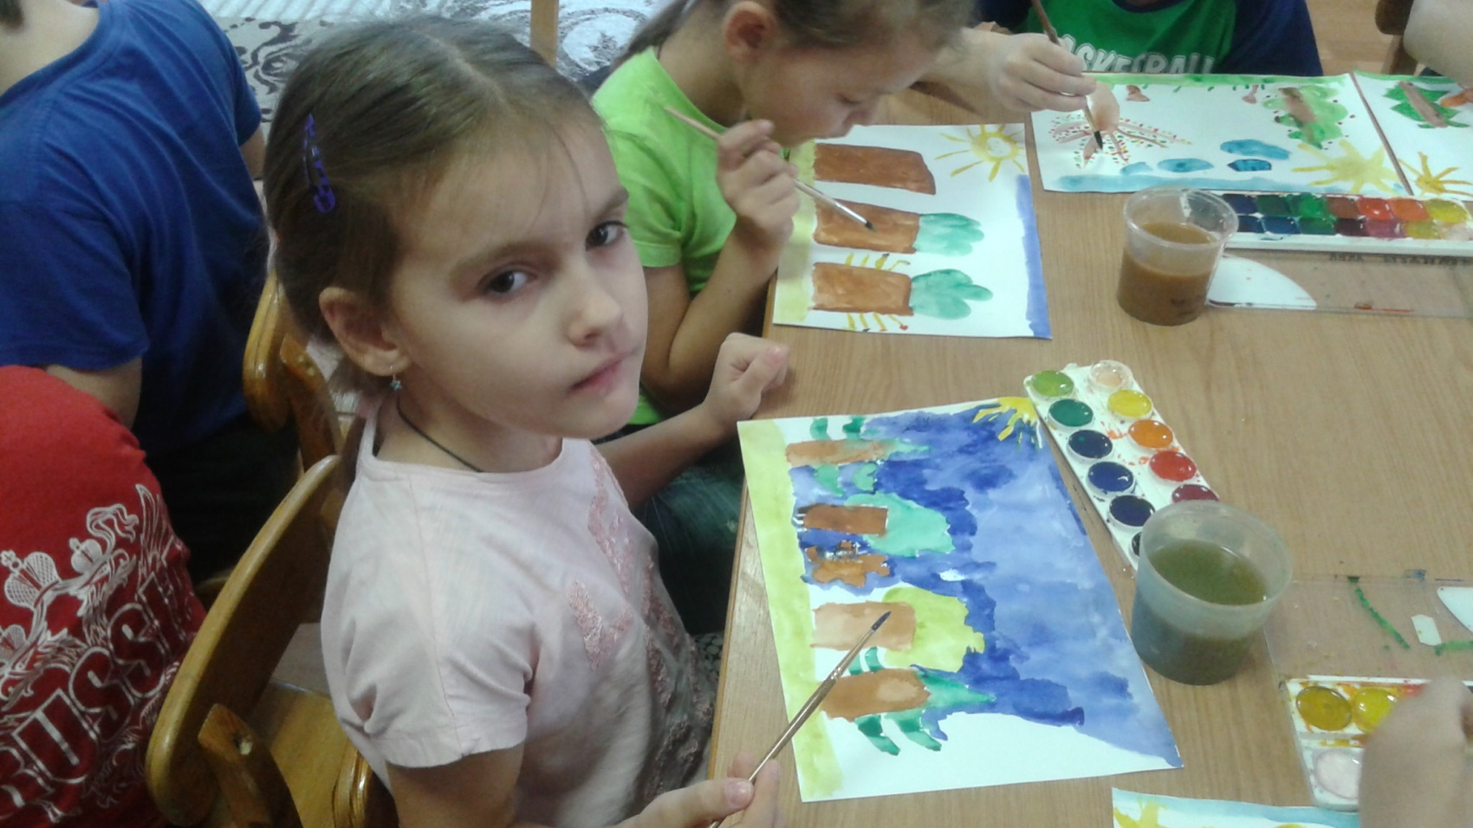
Цель: закрепить знания о лесе , как о экосистеме.

Slide 7
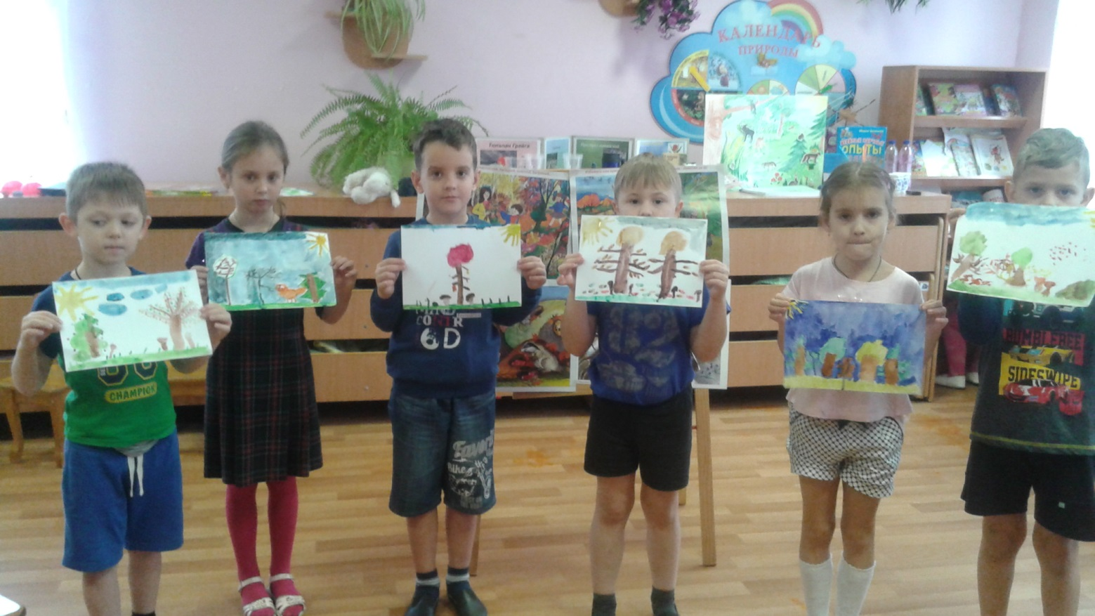
Наше творчество

Slide 8
На свете игр есть не мало
Веселых, шумных, озорных.
Но есть игра, в которой надо
Смекалку, волю проявить

Slide 9
Игра в КВН по экологии: « Берегите наш город от мусора»

Slide 10
Цель: Уточнить знания детей о значимости чистоты улиц города и о роли человека. Расширять знания детей о видах мусора, об его утилизации. Воспитывать в детях культуру поведения на улицах города, соблюдать чистоту и порядок.

Slide 11
Беседа о птицах
Цель: углубить и расширить знания детей о птицах нашего города;
Объяснить причину перелетов птиц (перелетные, зимующие, кочующие);
Познакомить детей со строением пера и их значения в жизни птиц;
Воспитывать заботливое отношение к птицам ; желание помогать птицам в трудный период для них период.

Slide 13
« Улетают журавли»

Slide 17
«Наши зеленые друзья!»

Slide 19
« Вода – это жизнь»
Цель : Дать детям представления о важности воды для живых объектов, для людей , о необходимости беречь воду и сохранять чистоту водоемов.

Slide 20
Эксперементальная лаборатория

Slide 31
Мы гуляли наблюдали!

Slide 36
Спасибо за внимание!

